Slide 1
Sociāli emocionālo prasmju attīstīšana
pirmsskolas vecumā
Salaspils PII Ritenītis
Latvia
Pirmsskolas skolotājas
Jūlija Ivanova
Inga Kļaviņa
2020

Slide 2
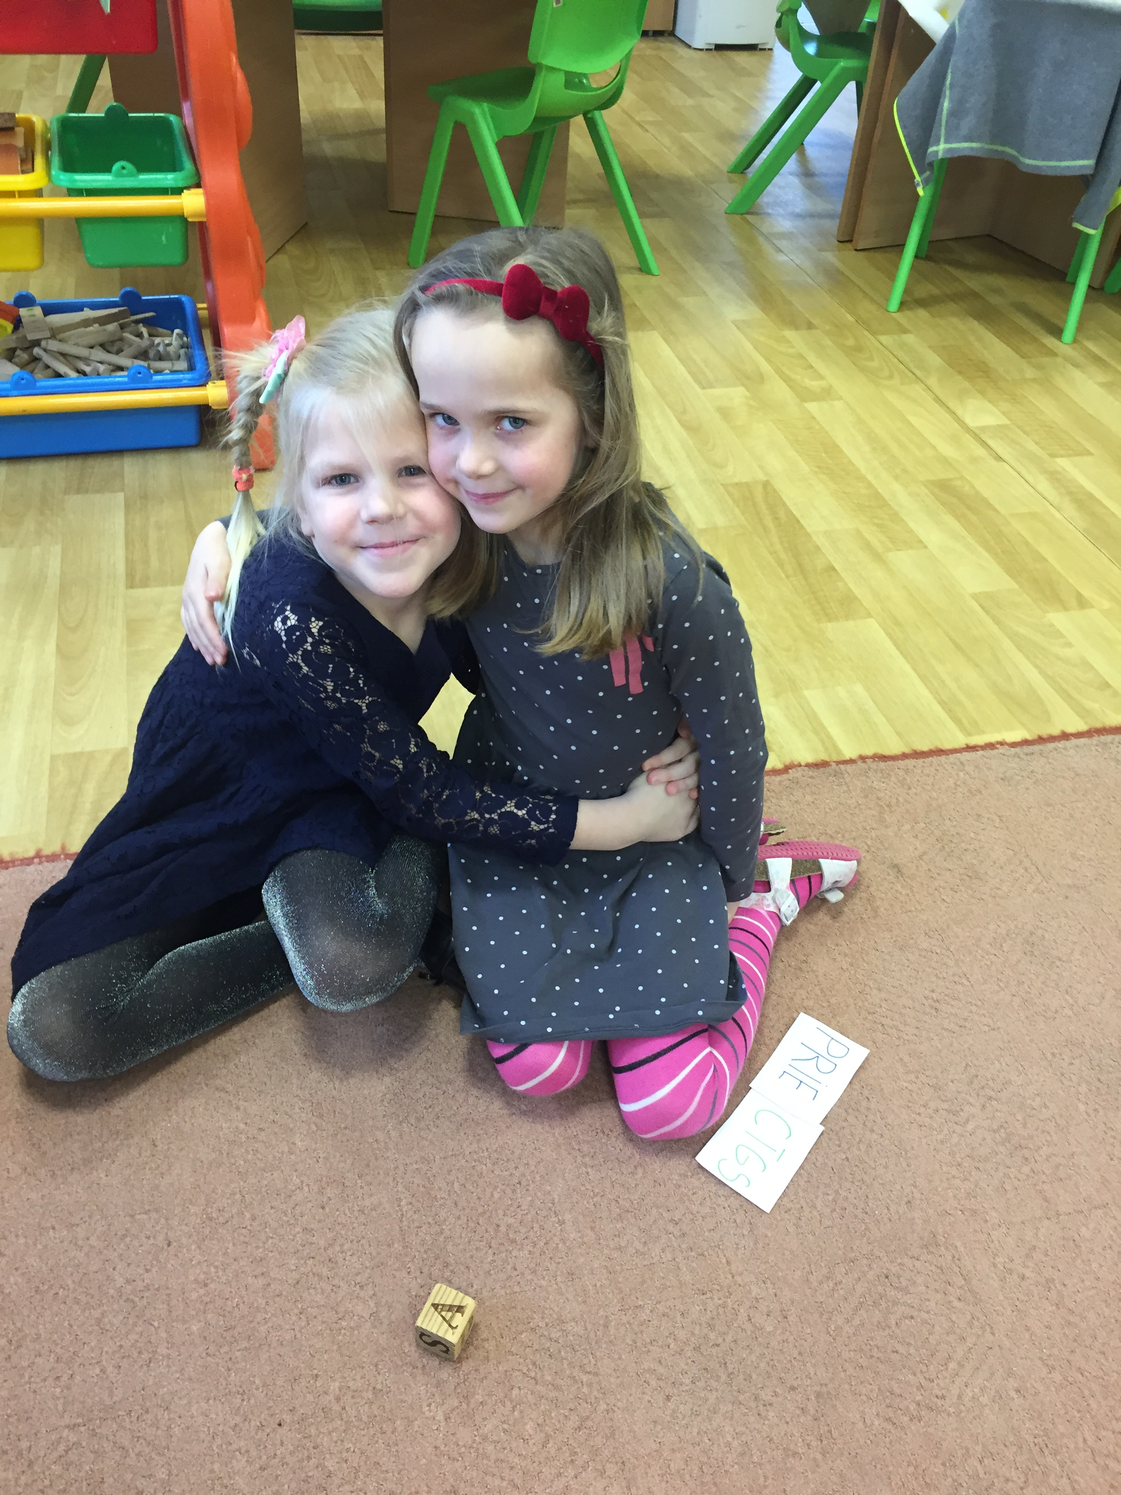
Bērni savieno emociju nosaukumus kopā. Mācās izlasīt emociju nosaukumus un tos atdarināt.

Slide 3
Pārrunājām, kādas lietas/situācijas mums liek justies labi Pārrunājām, kādas lietas/situācijas mums liek justies slikti Bērni attēlo situācijas savos zīmējumos

Slide 4
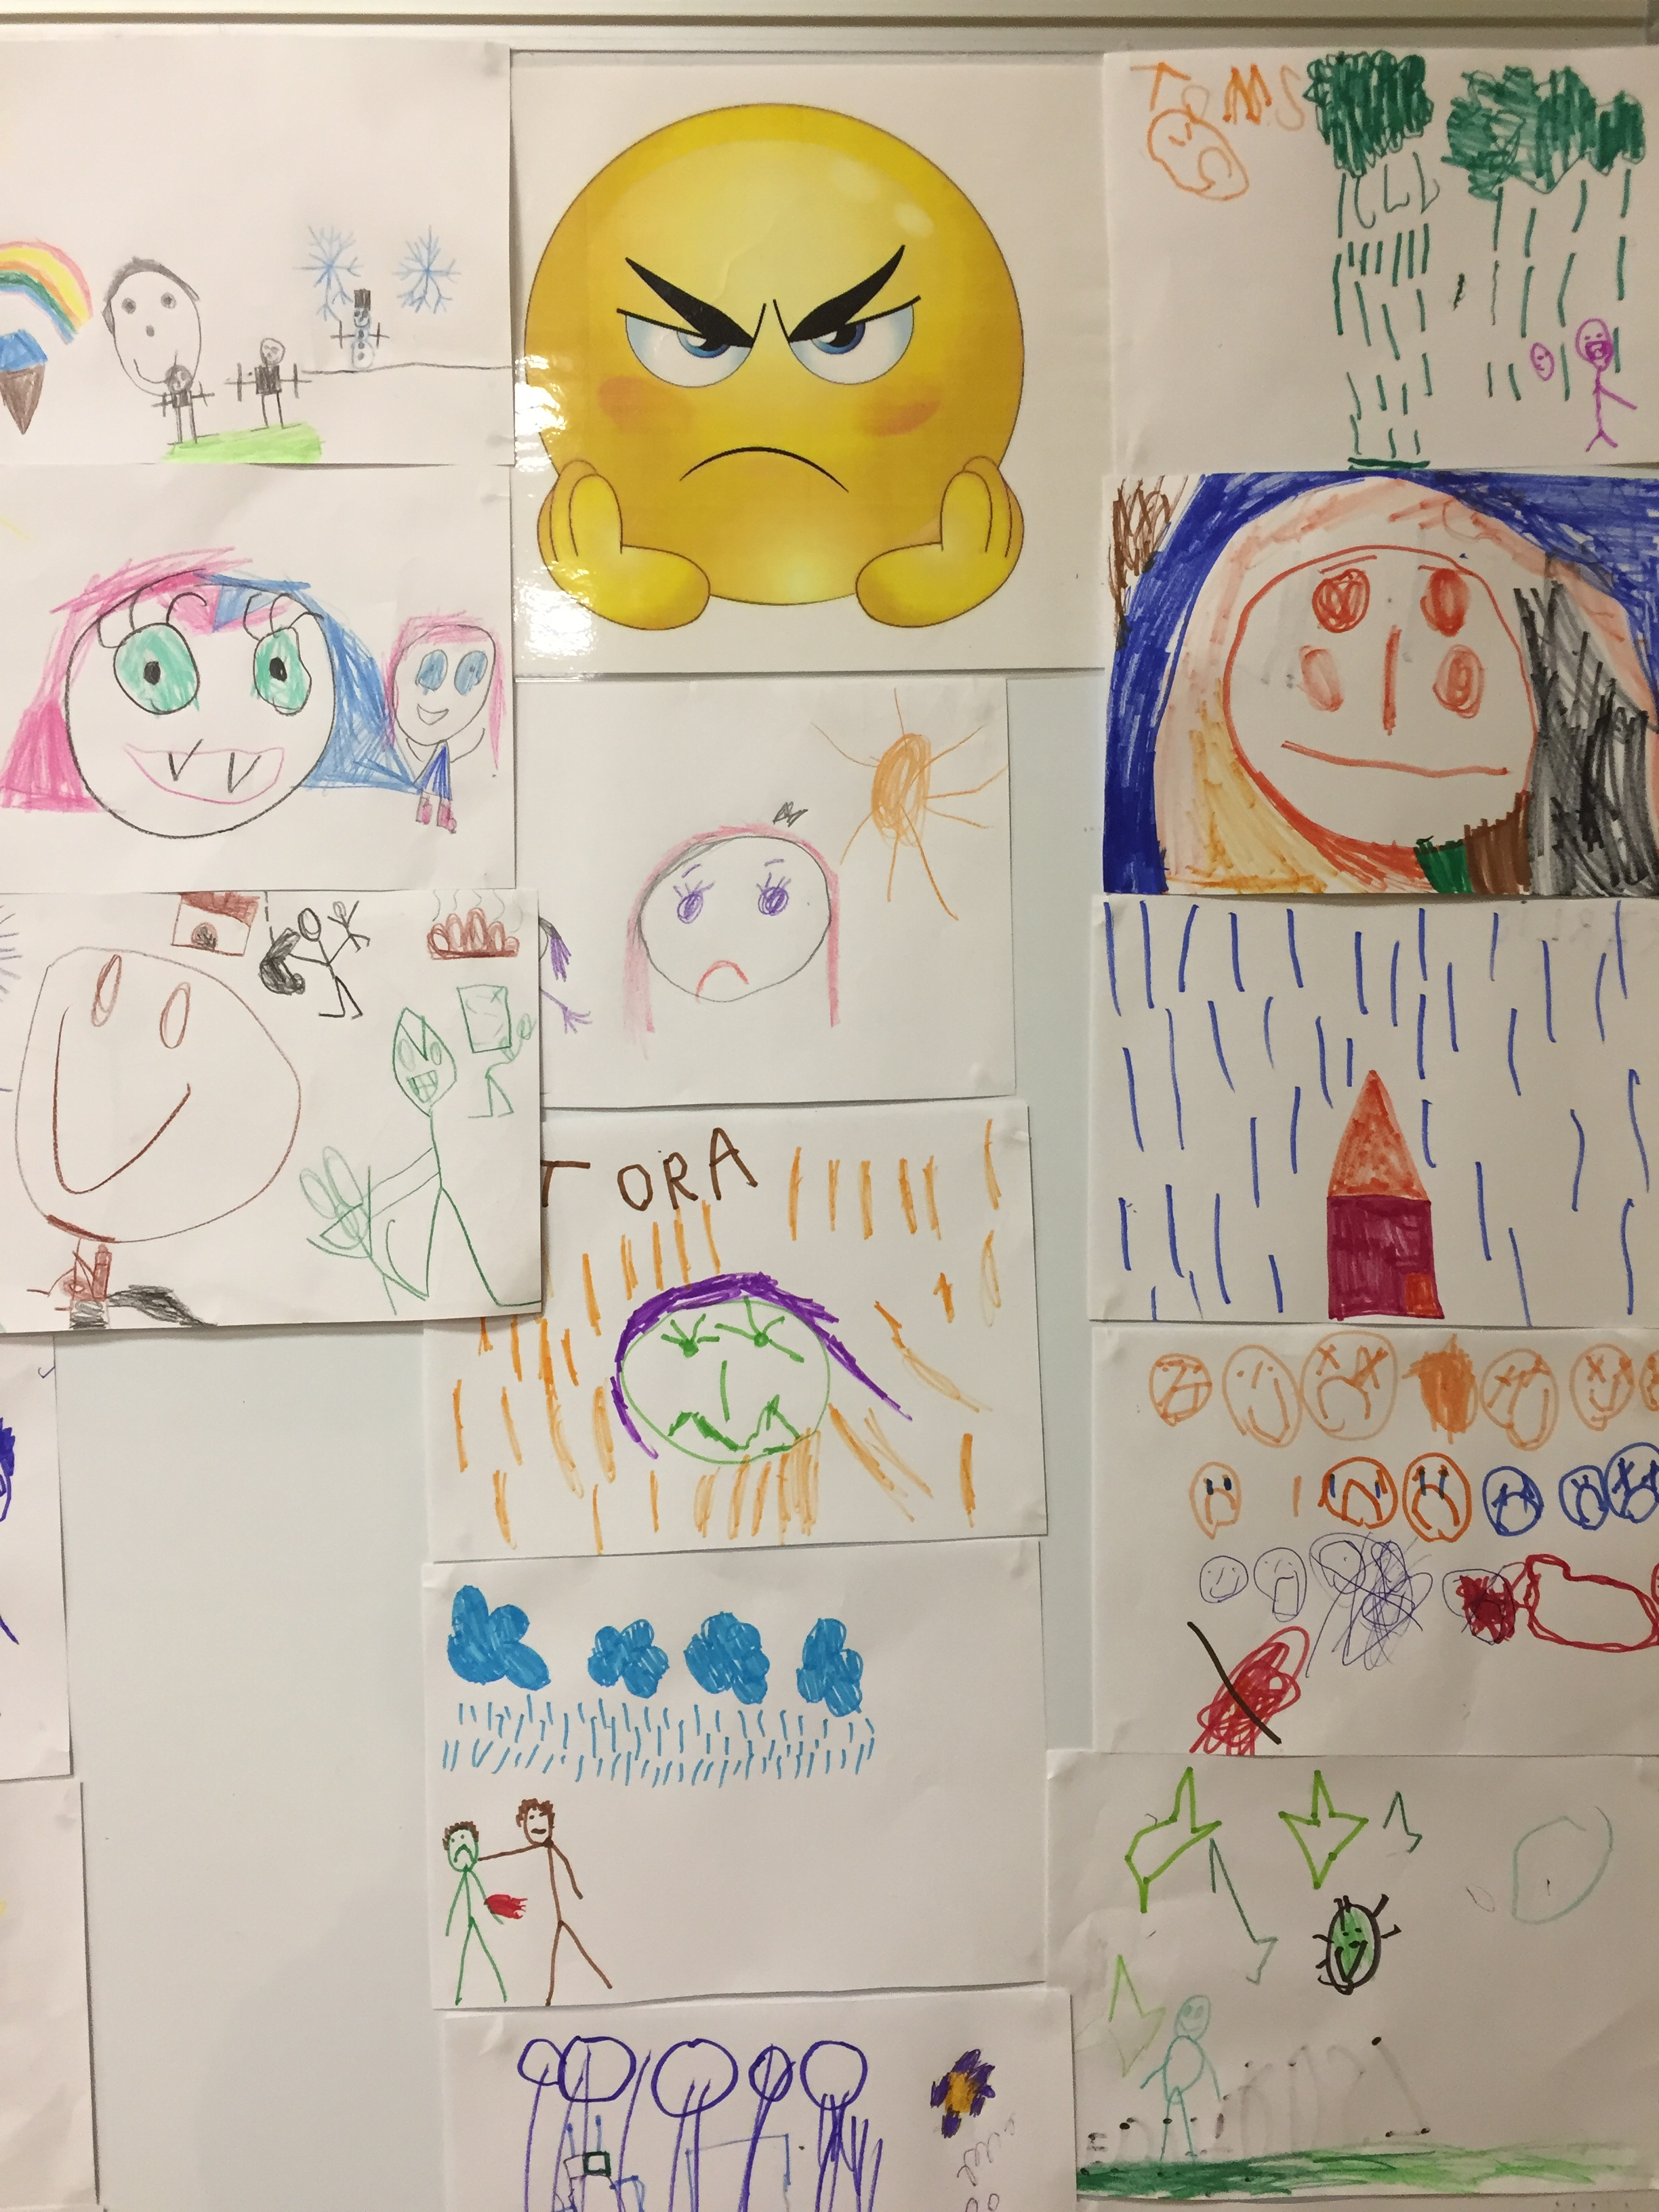
Manas emocijas caur dažādām situācijām...

Slide 5
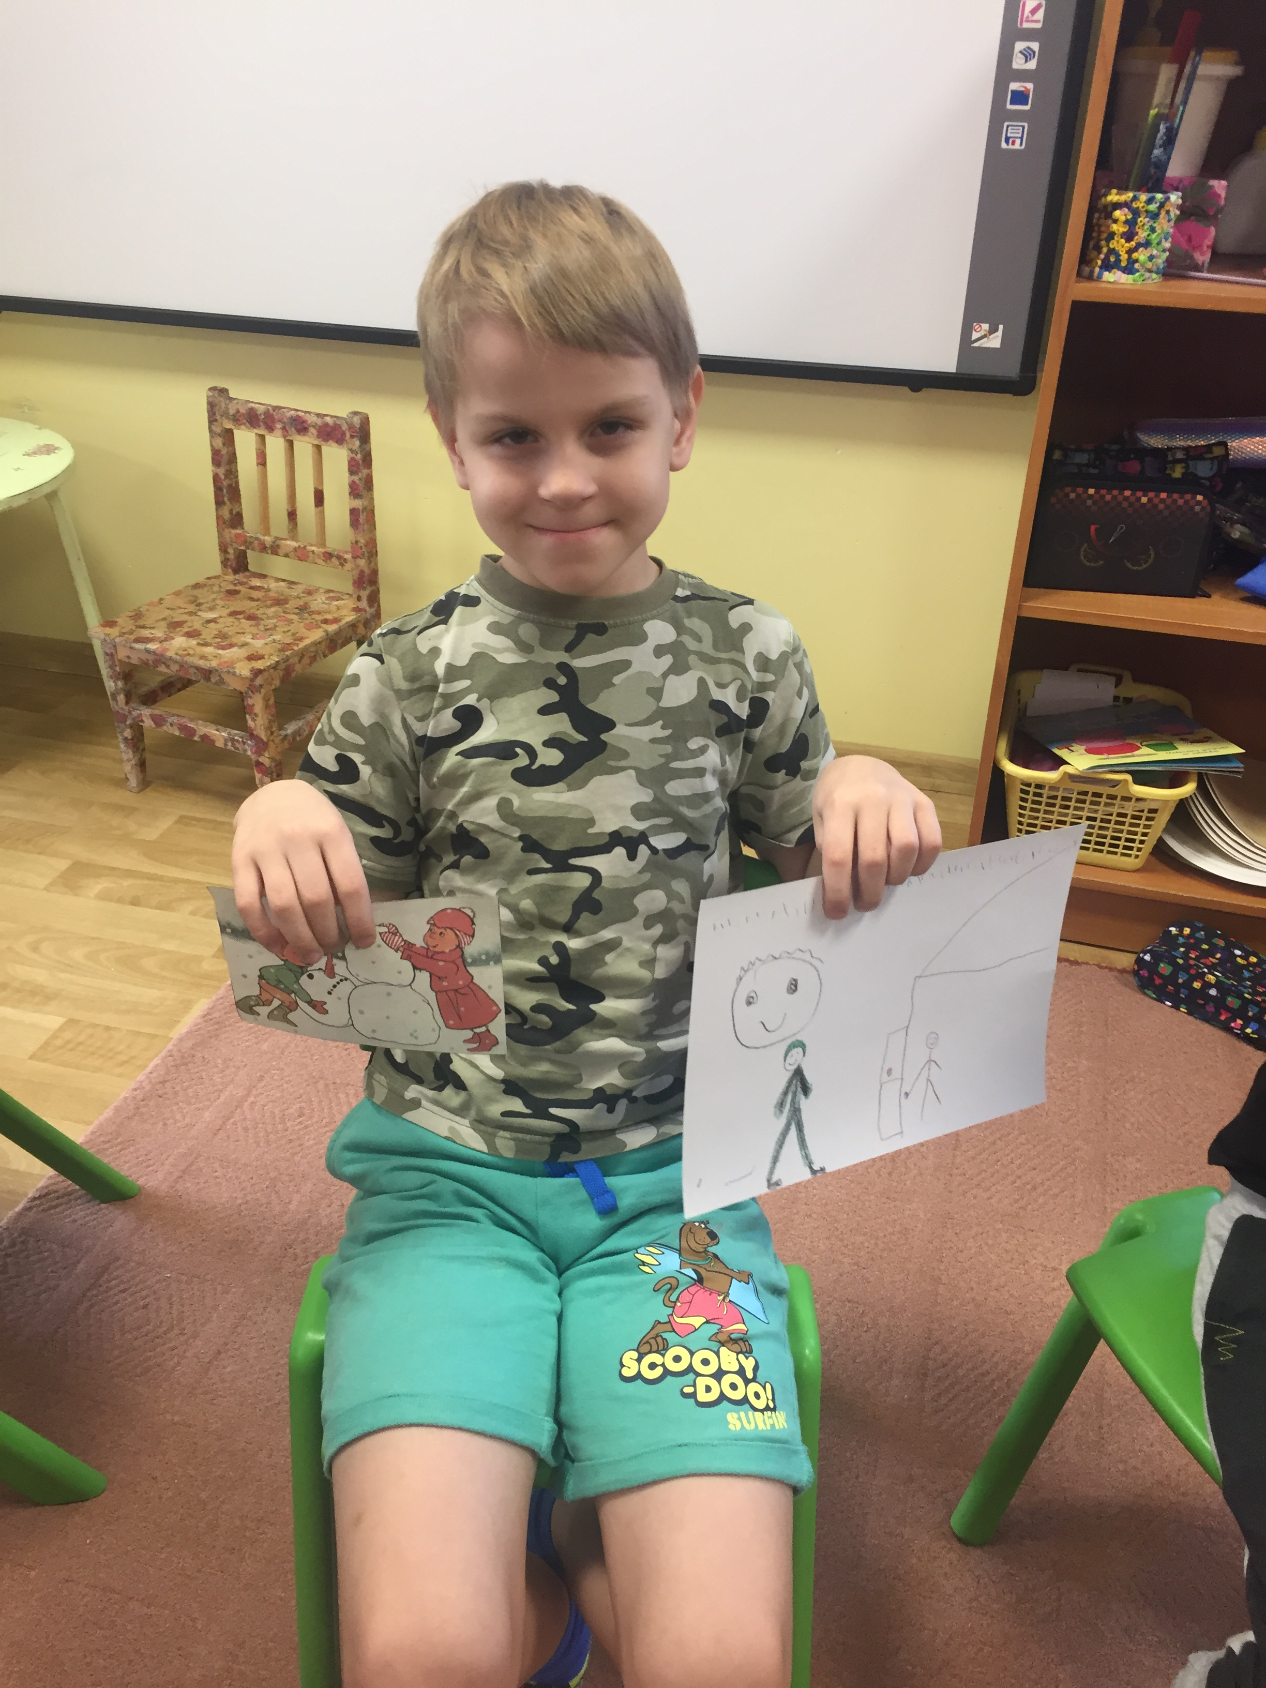
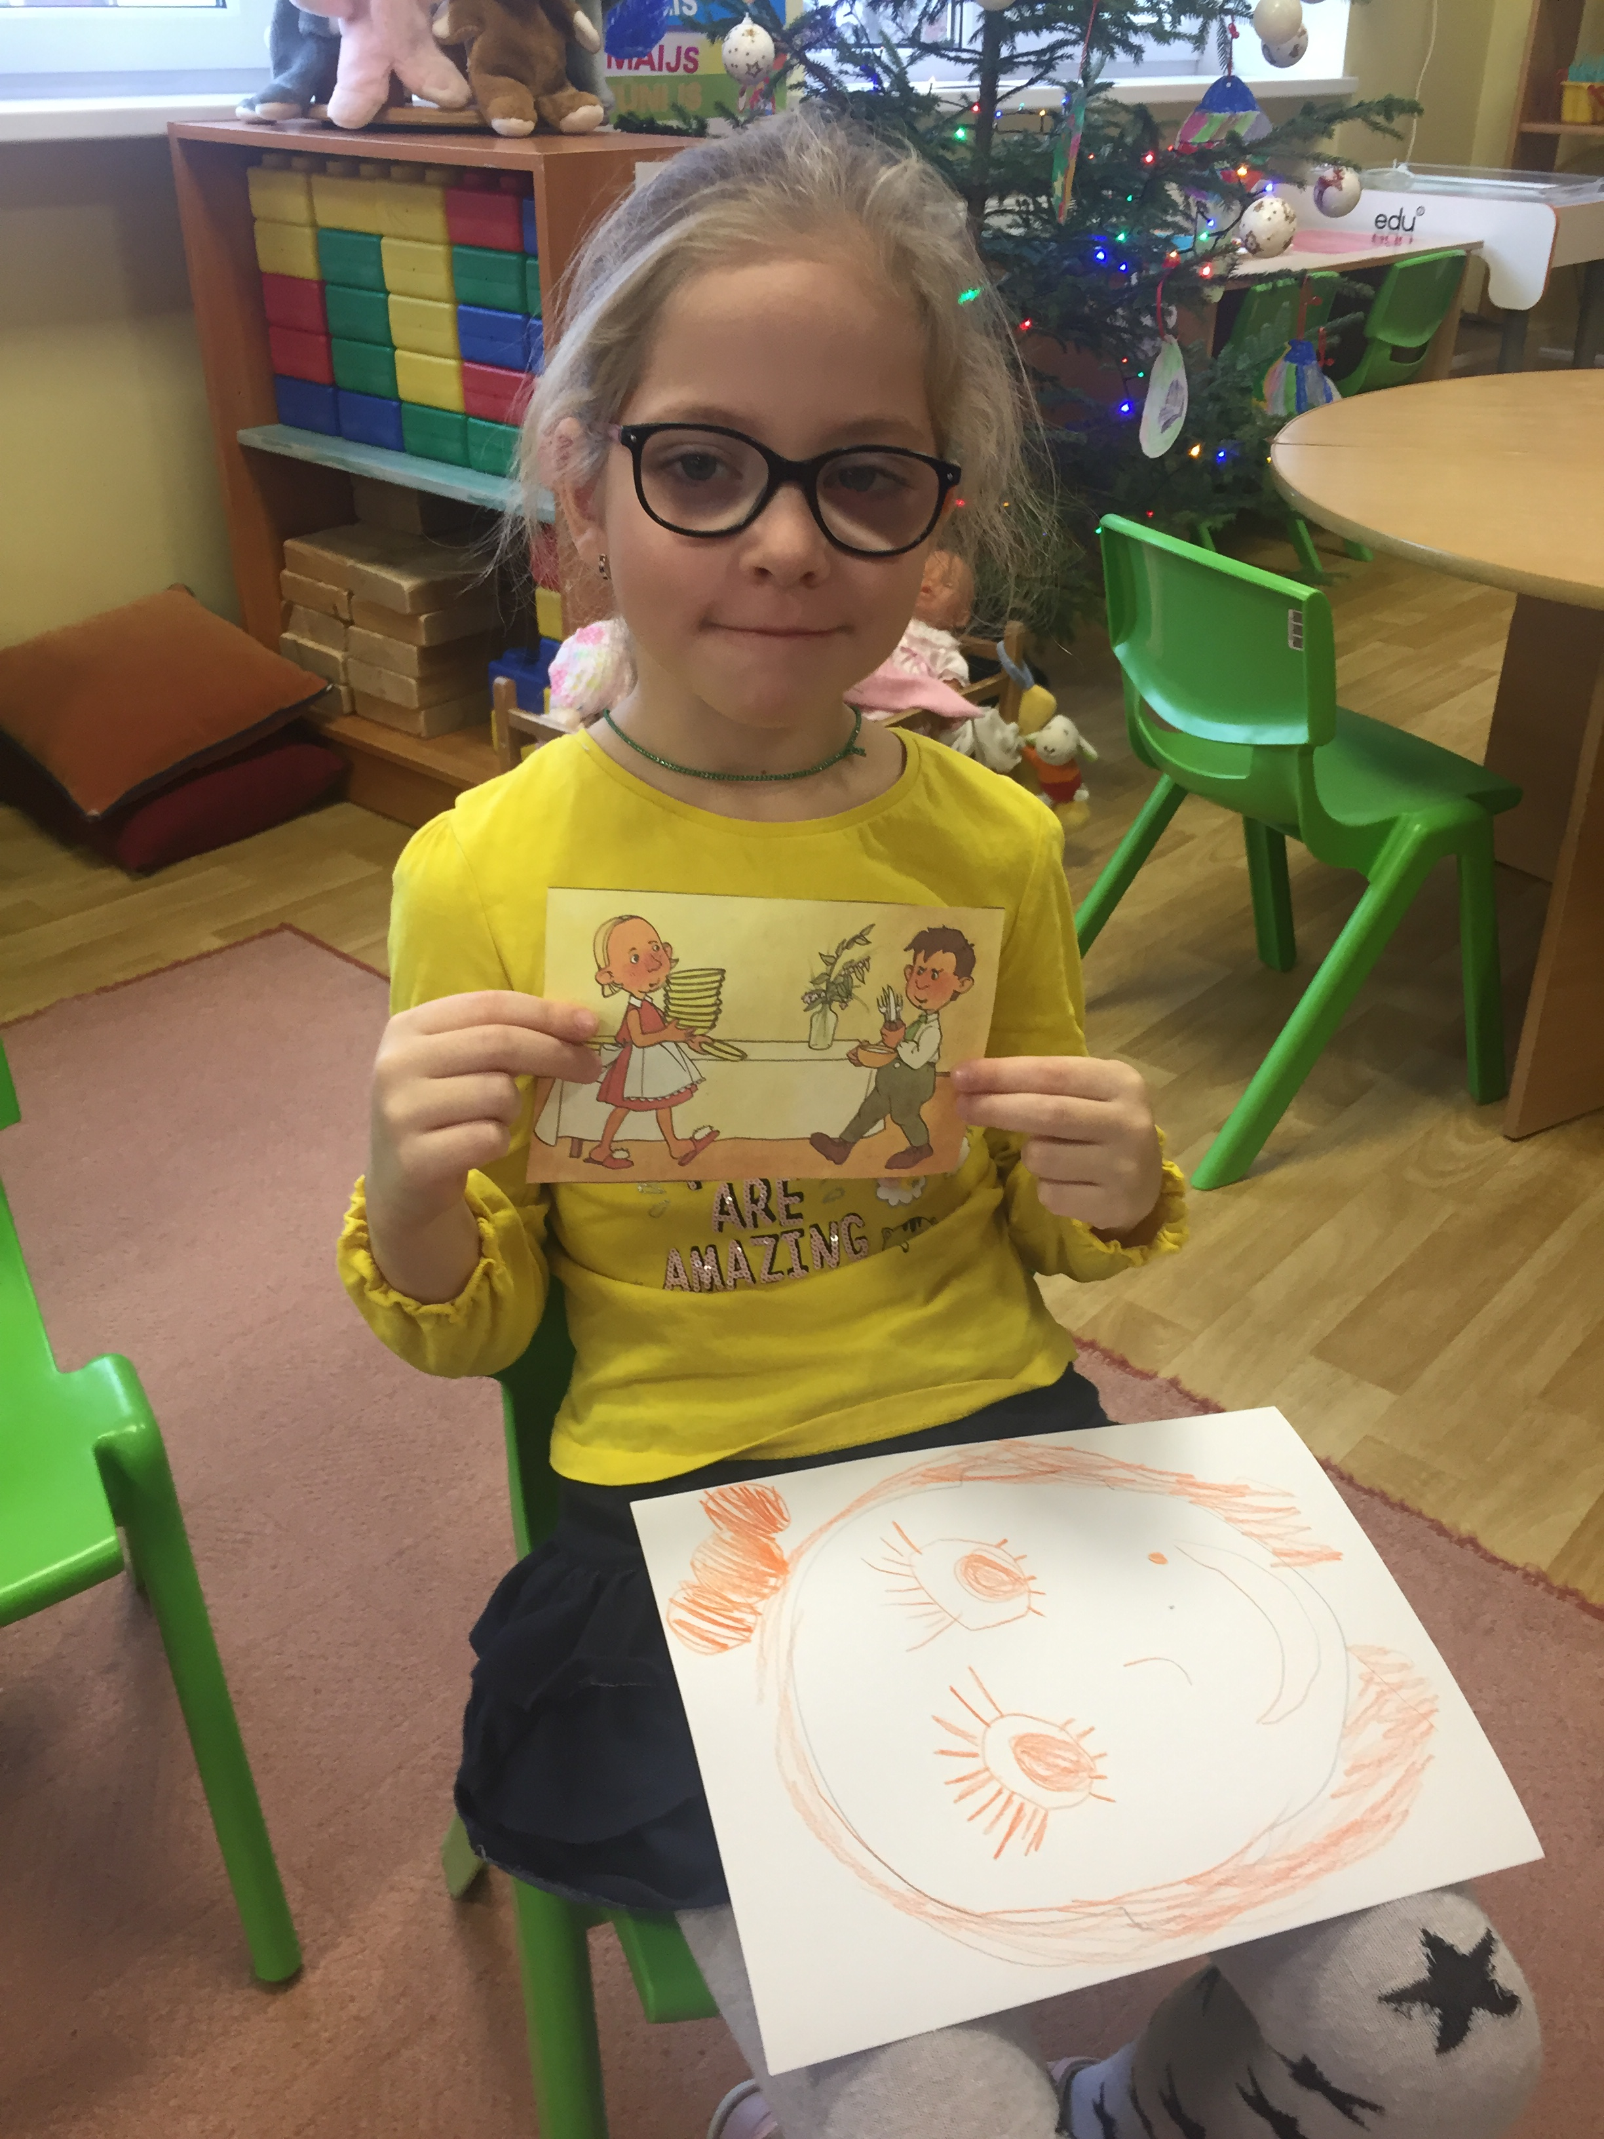
Skaidro un atšķir labu rīcību no sliktas.

Slide 6
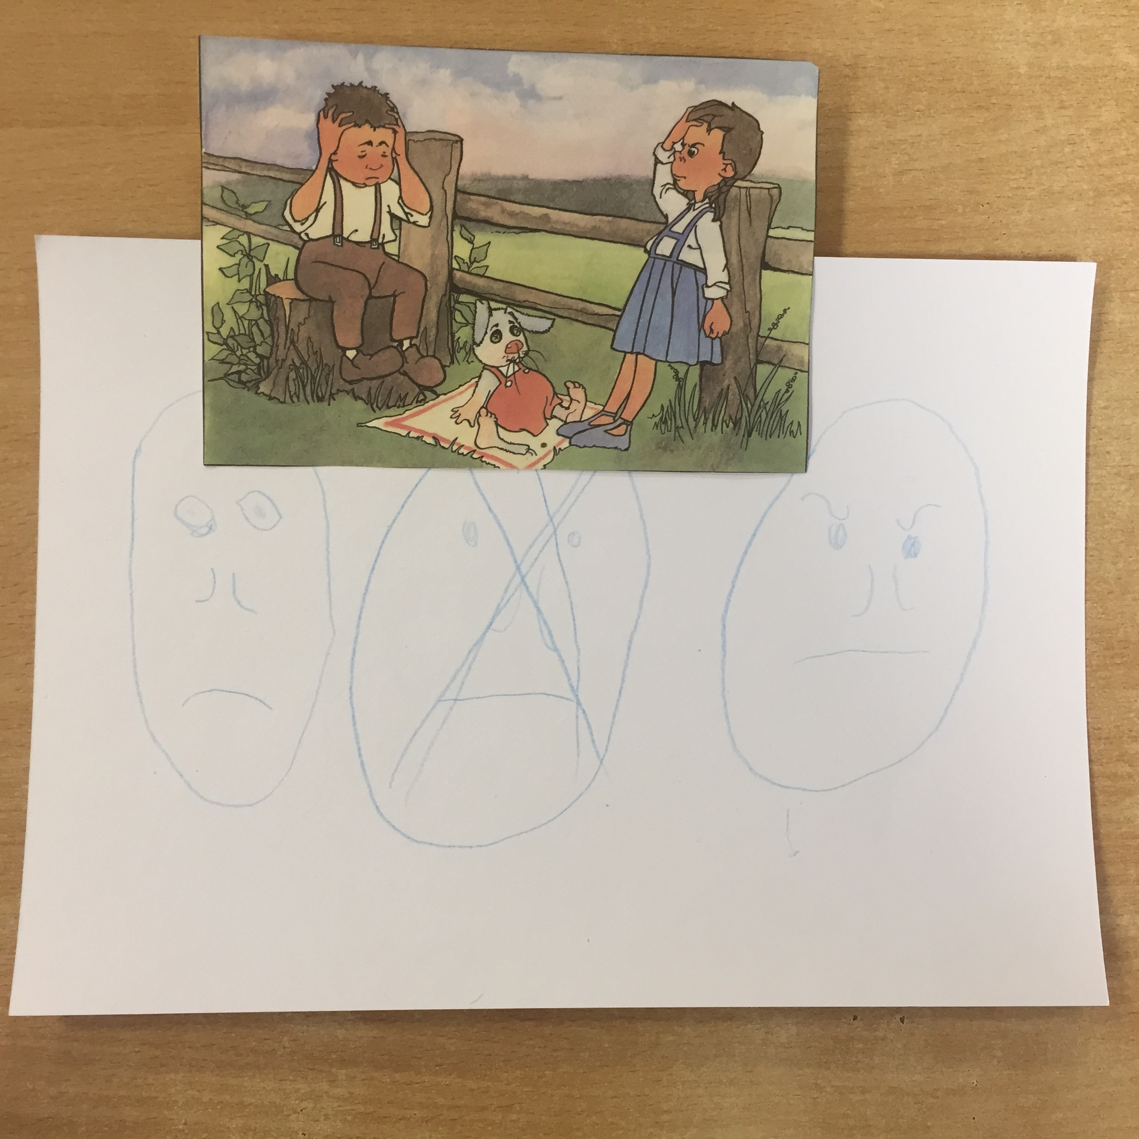
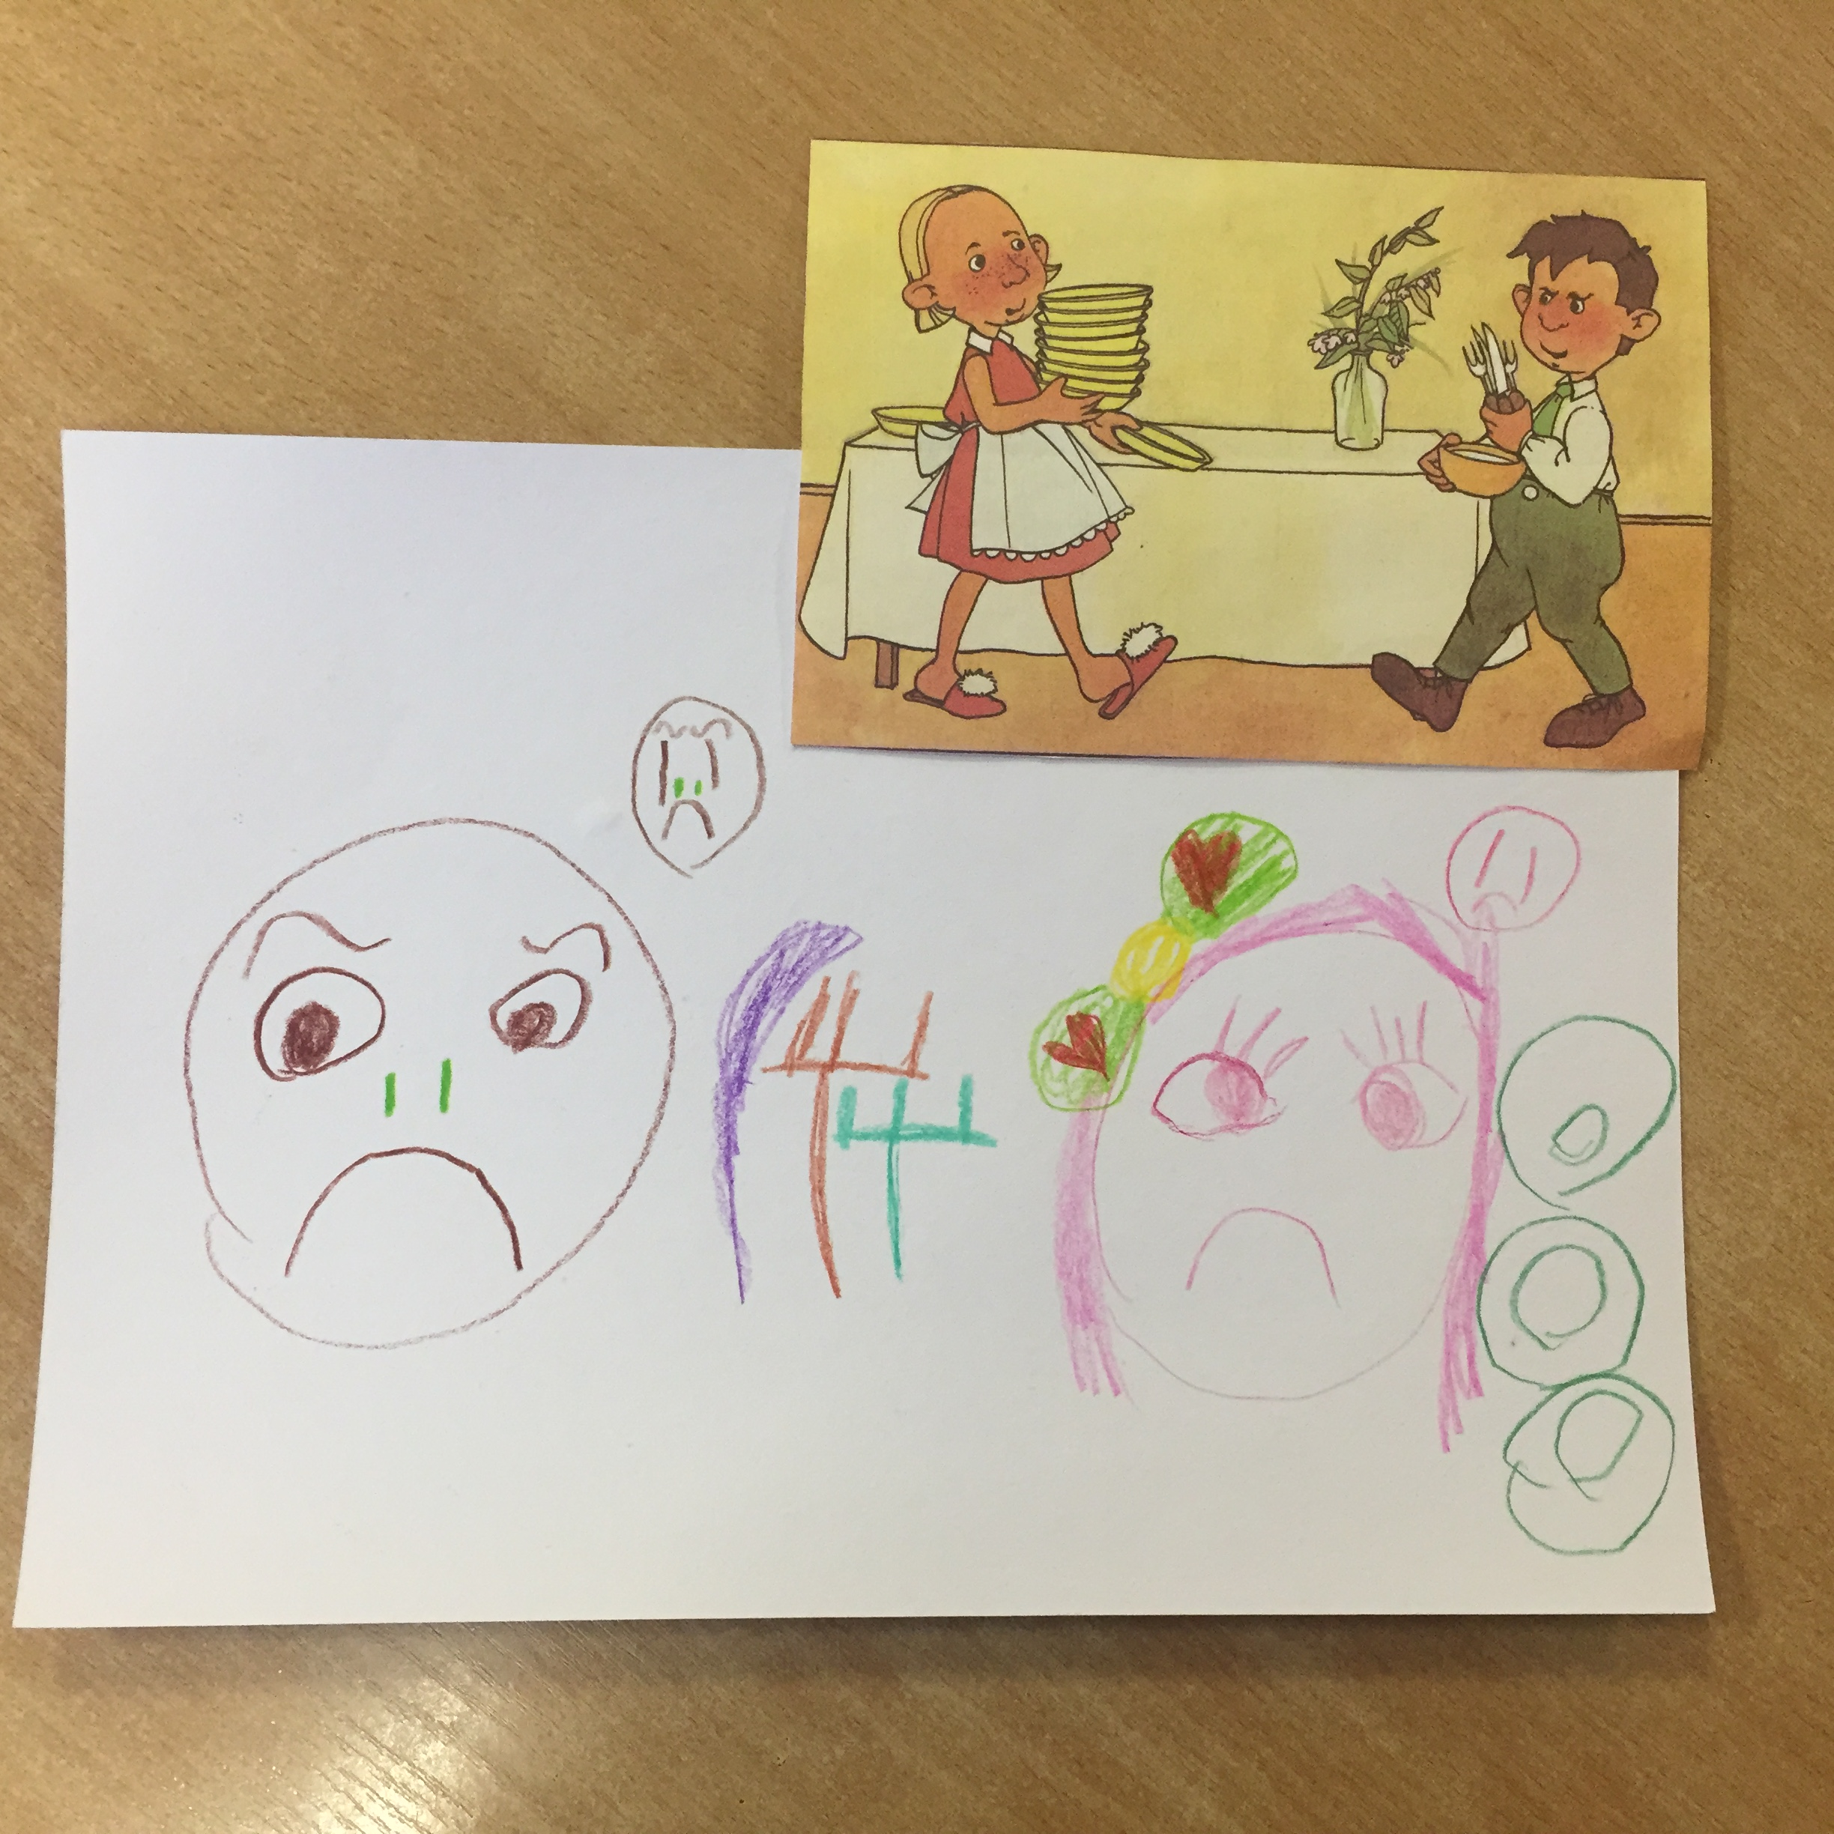
Apzināties negatīvo emociju pārveršanu pozitīvās emocijās

Slide 7
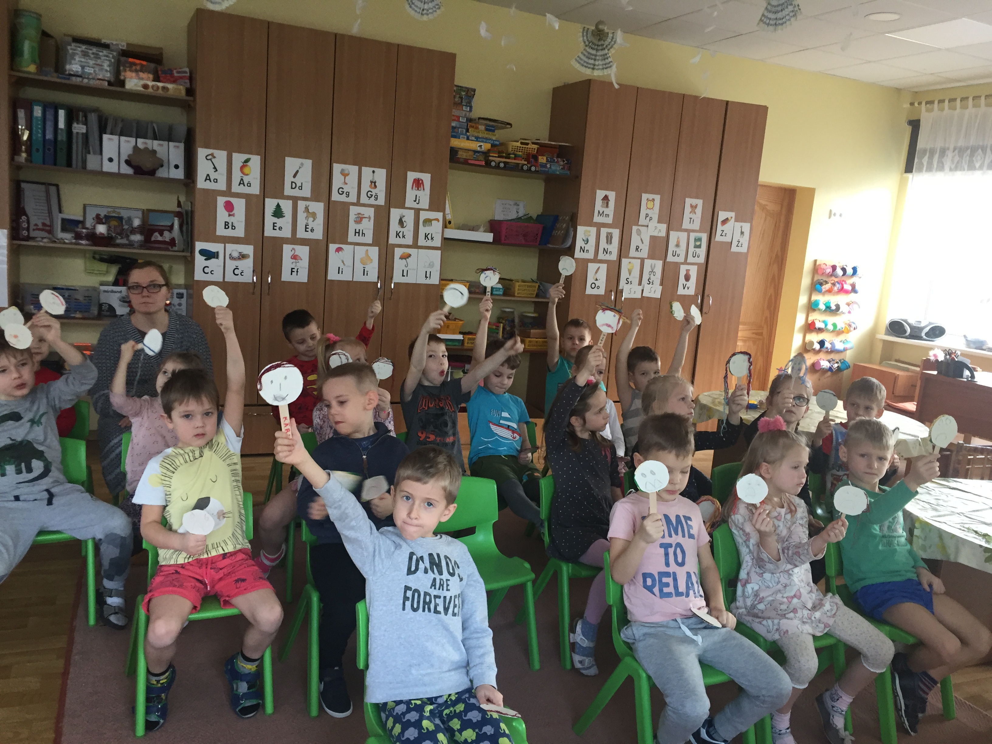
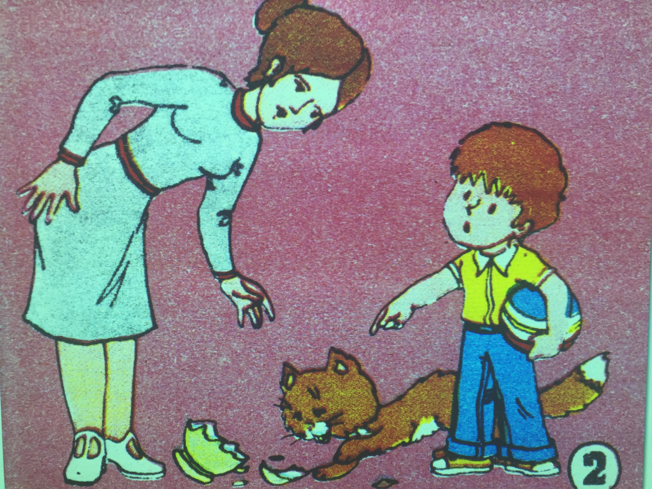
Atklāt pozitīvu un negatīvu attieksmi dažādos kontekstos

Slide 8
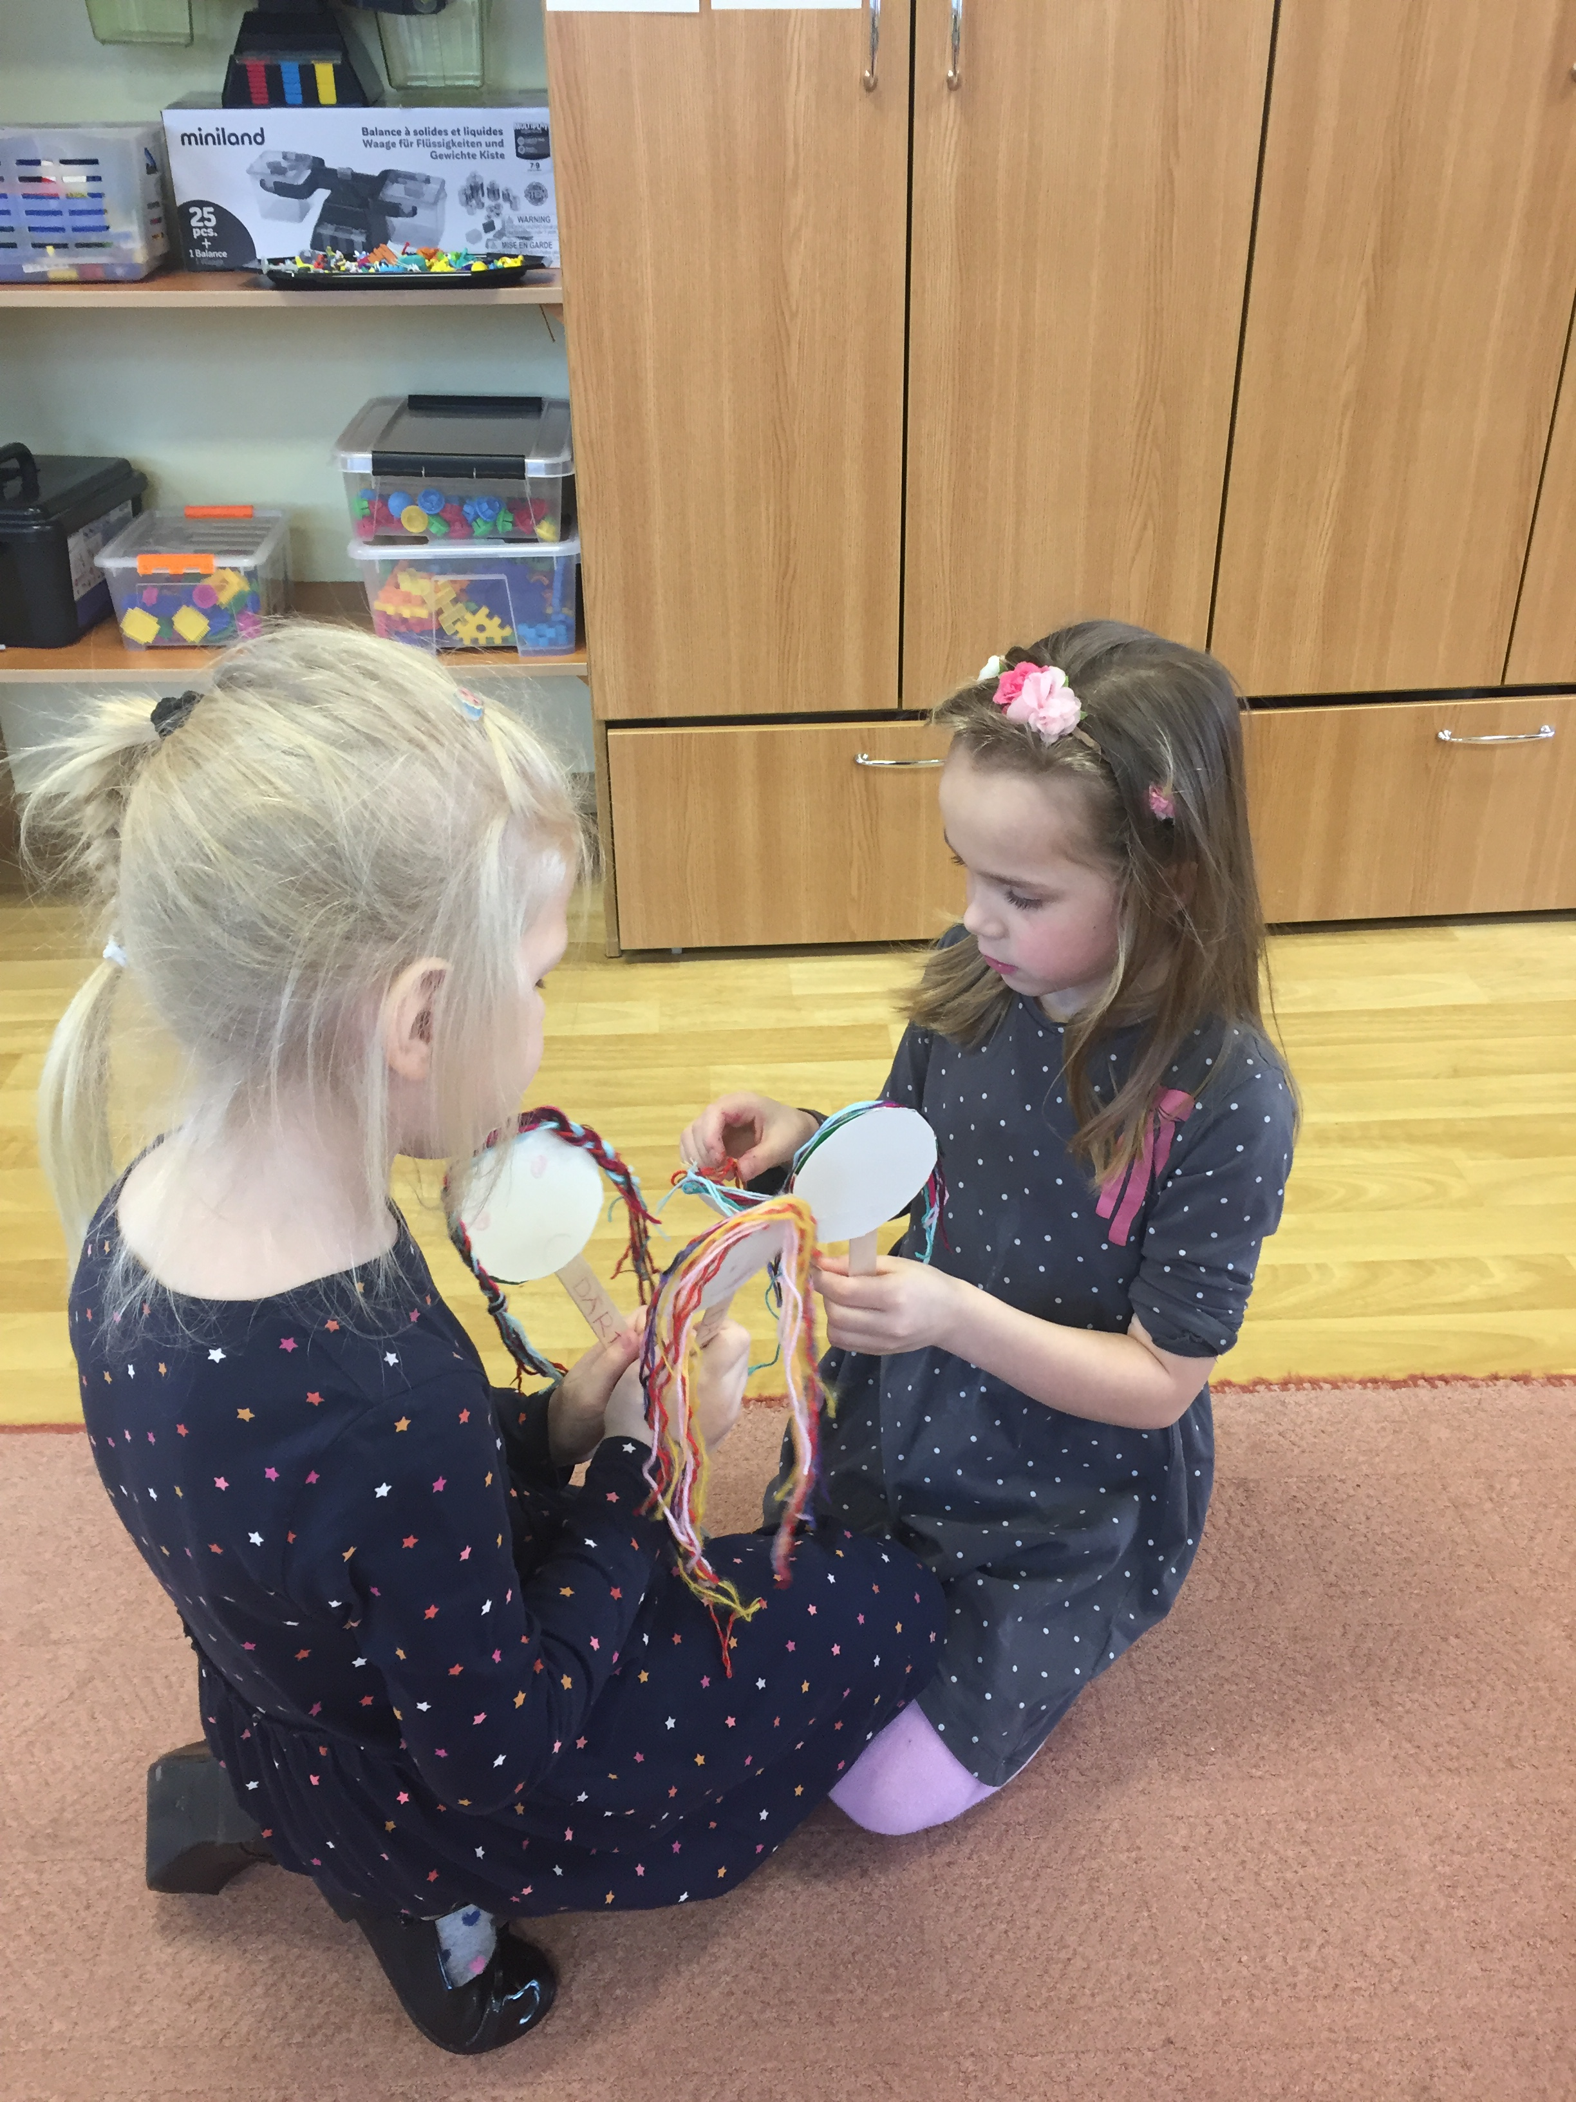
Veidojām emociju sejiņas

Slide 9
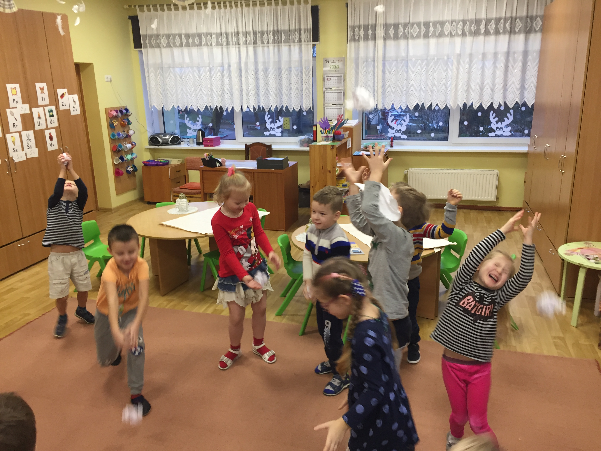
Izspēlējām emocijas caur dziesmu/kustībām/lapu burzīšanu – rezultātā katram sanāk savs zīmējums.

Slide 10
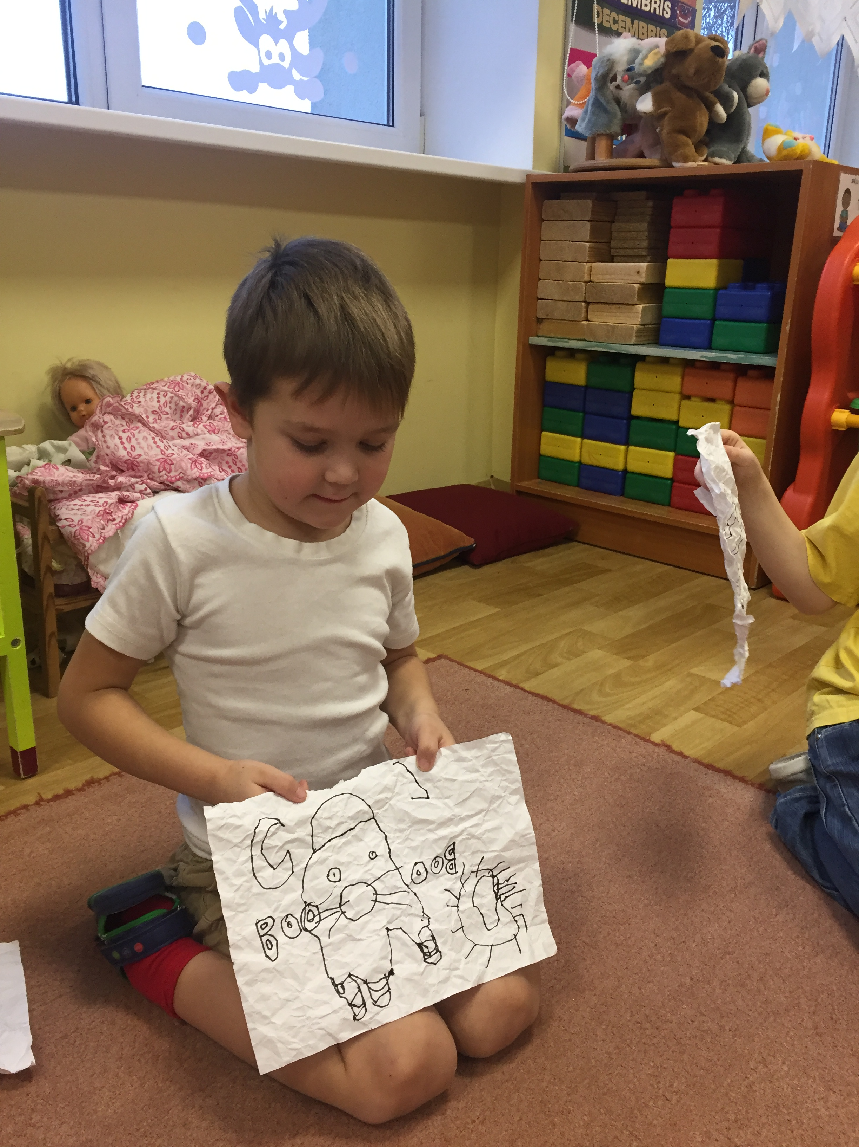
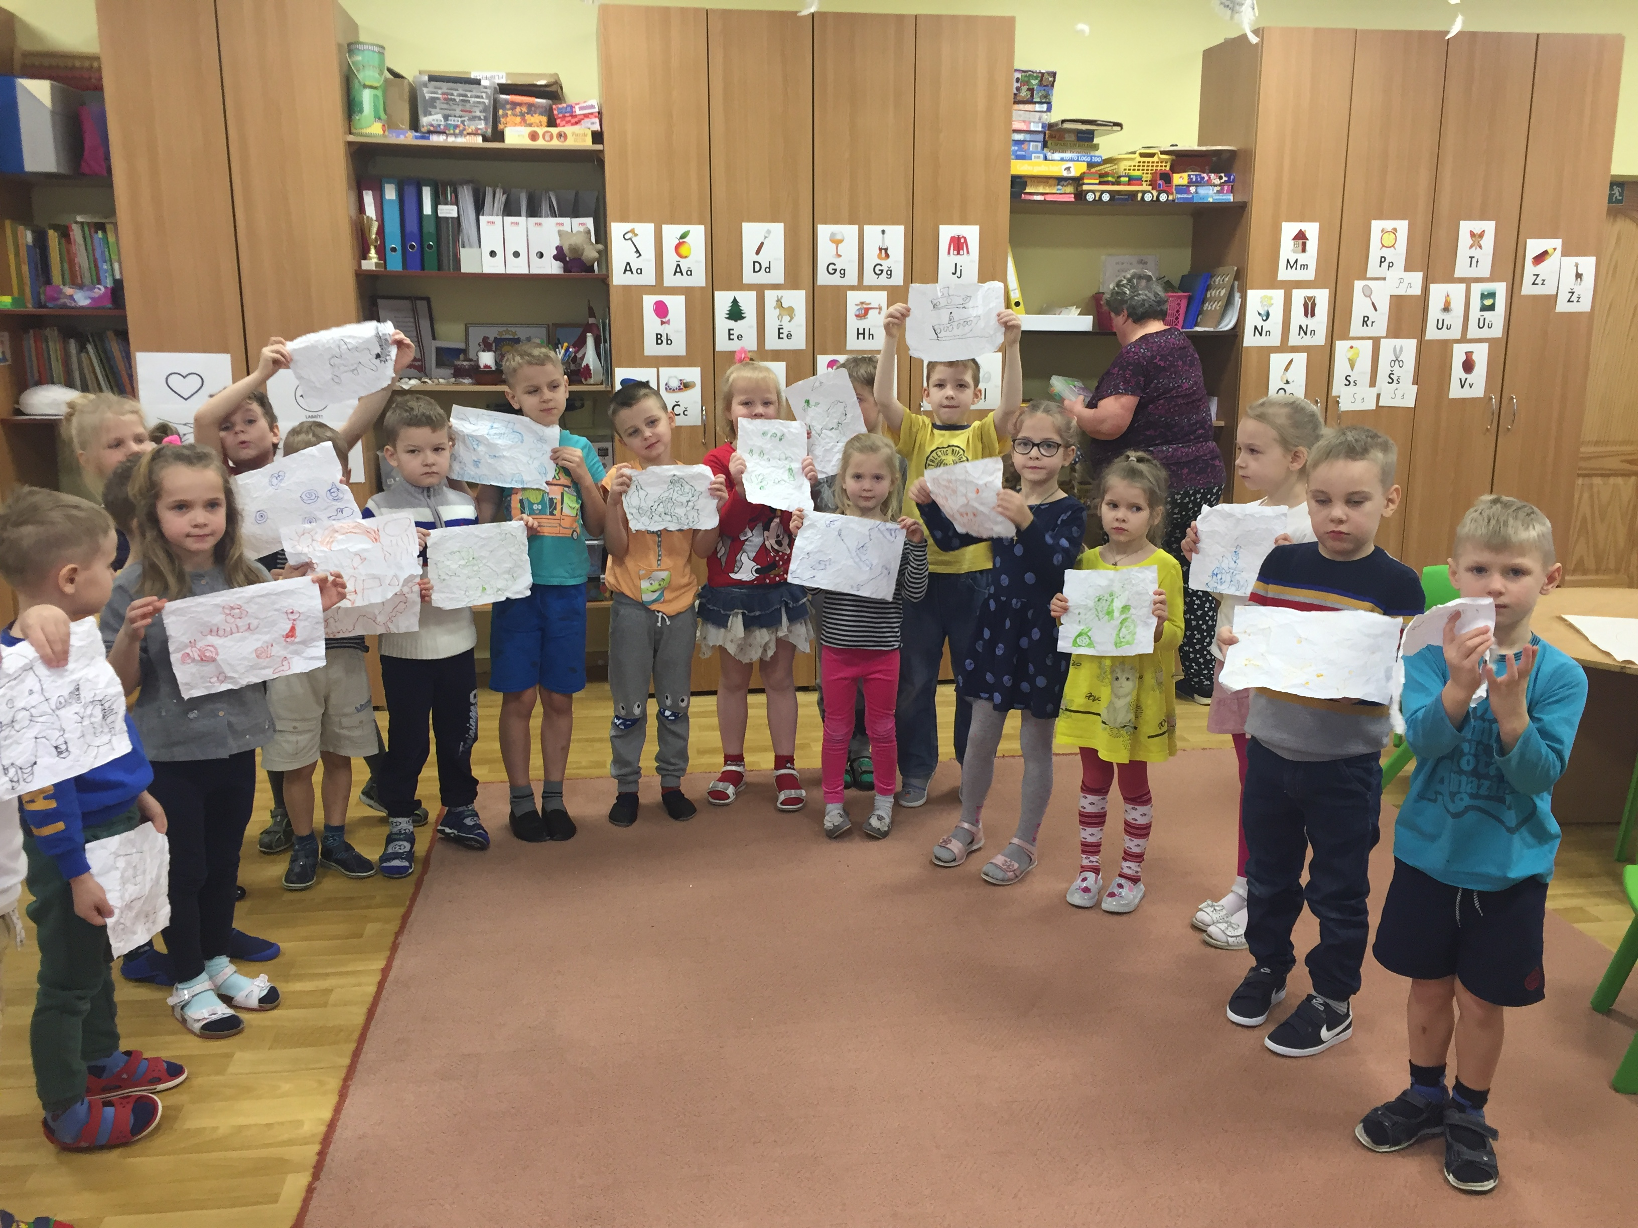

Slide 11
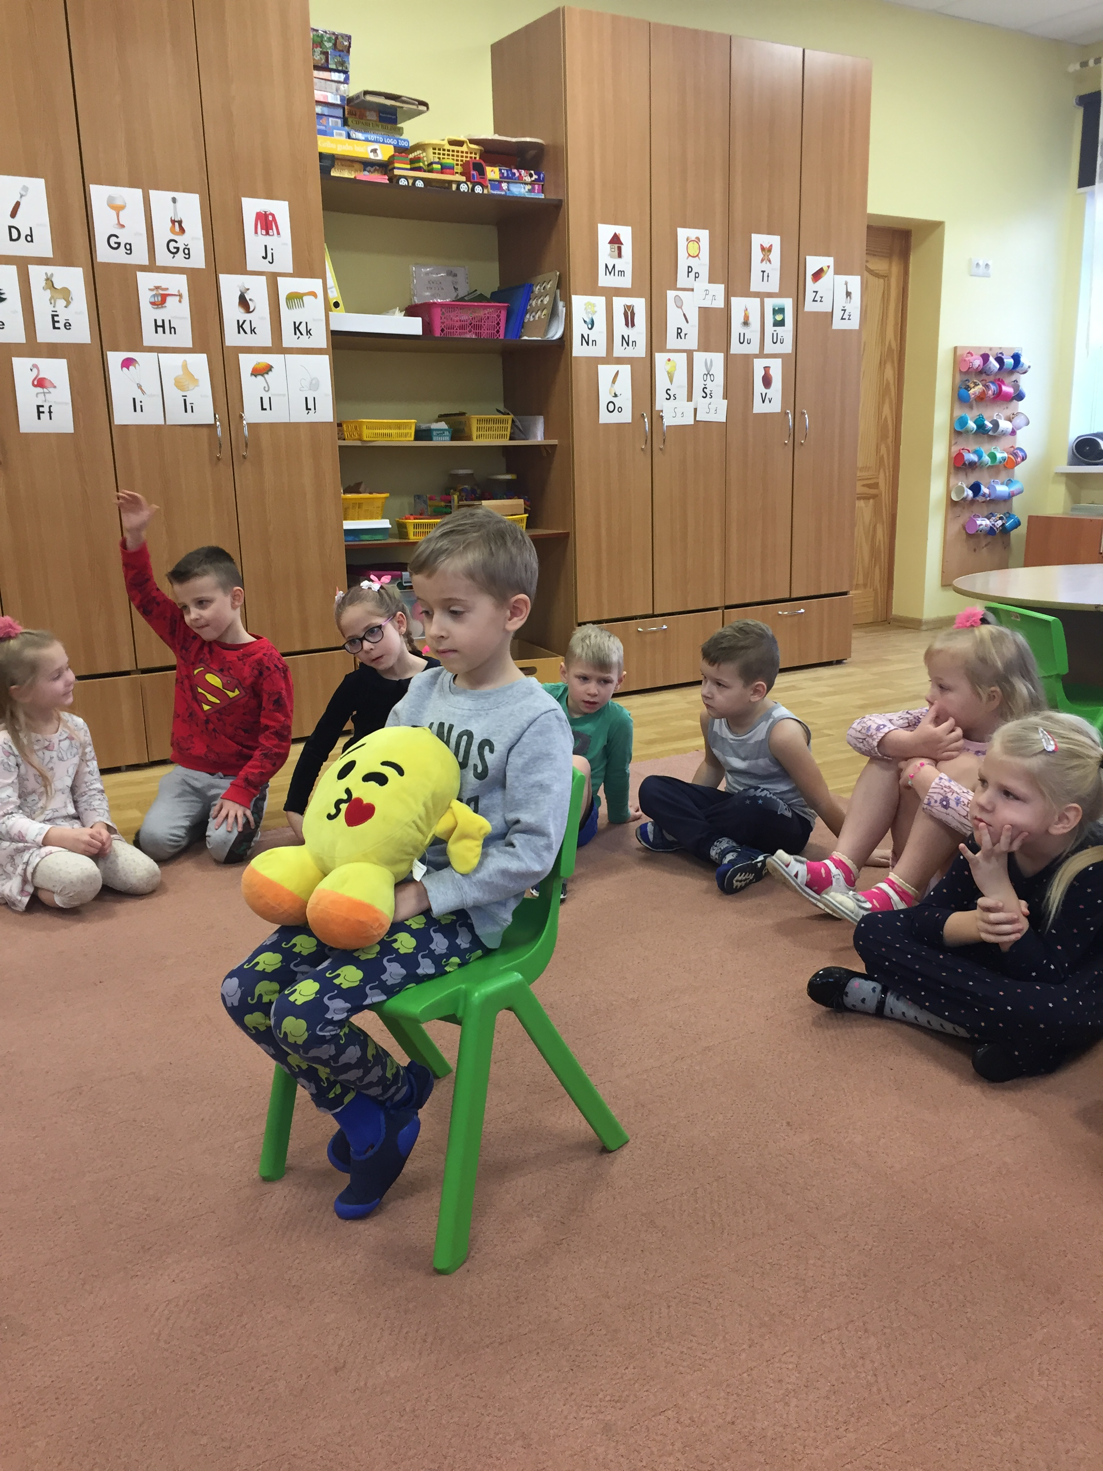
Burvju krēsls Bērni sauc visas labas īpašības par bērnu, kas sēž uz burvja krēsla.

Slide 12
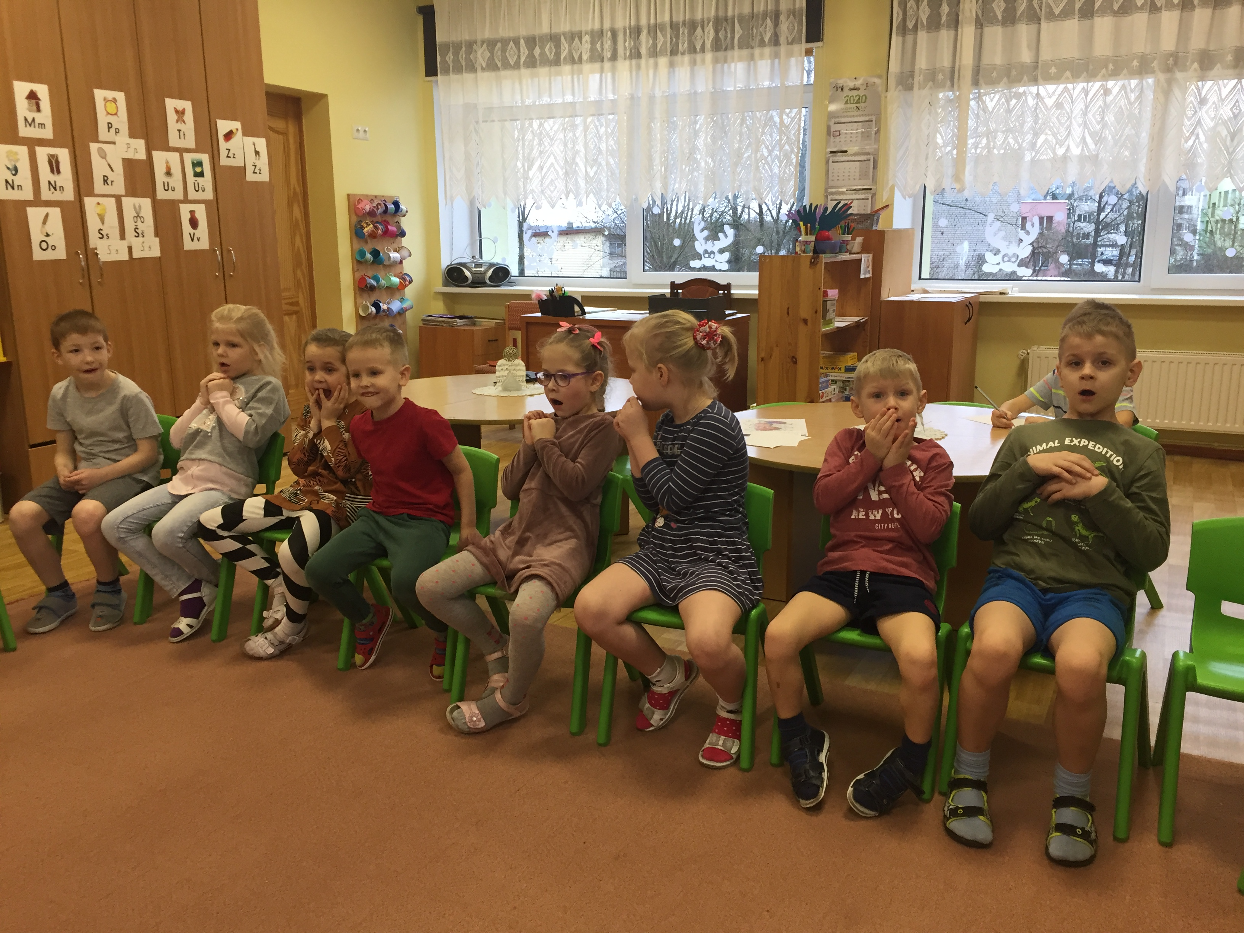
Uzmini savu emocju Bērni ar žestiem rāda emociju,tam bērnam, kam emocija ir uzvilka. Bērnam ir jāuzmin, kādu emociju viņam rāda.

Slide 13
PALDIES PAR UZMANĪBU!

